Slide 1
Профессии на транспорте
ГБДОУ ДЕТСКИЙ САД №95 Красногвардейского района
Выполнили: воспитатели 12а группы крутенок Д.А, Ячник С.А.

Slide 2
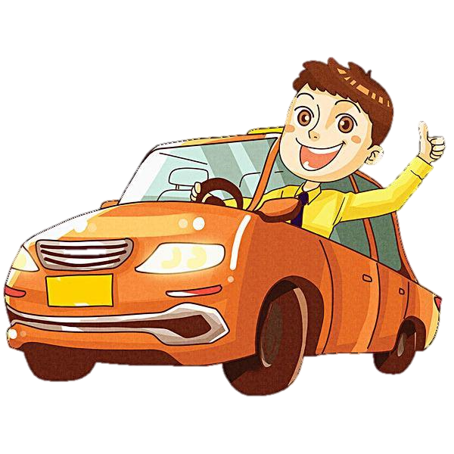
Выезжает на дорогу Он обычно спозаранку, На педаль поставив ногу И рукой крутя баранку.

Slide 3
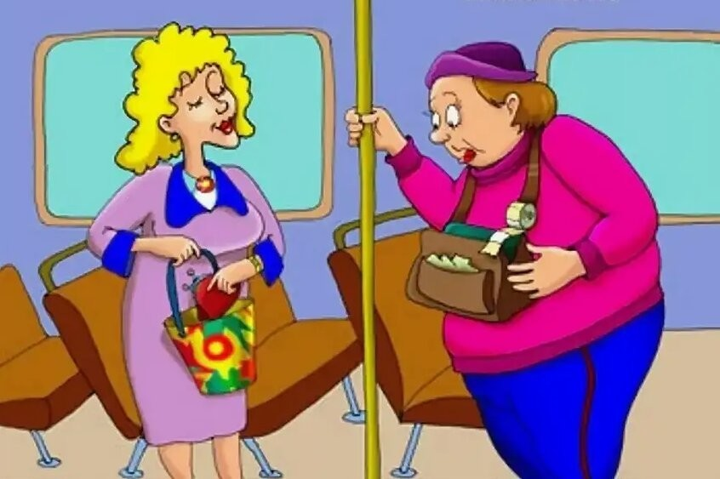
Он в автобусе сидит И внимательно следит, Чтоб у всех билеты были, Чтоб купить их не забыли.

Slide 4
Ведет он классно самолет, Безопасен с ним полет, Настоящий ас ….

Slide 5
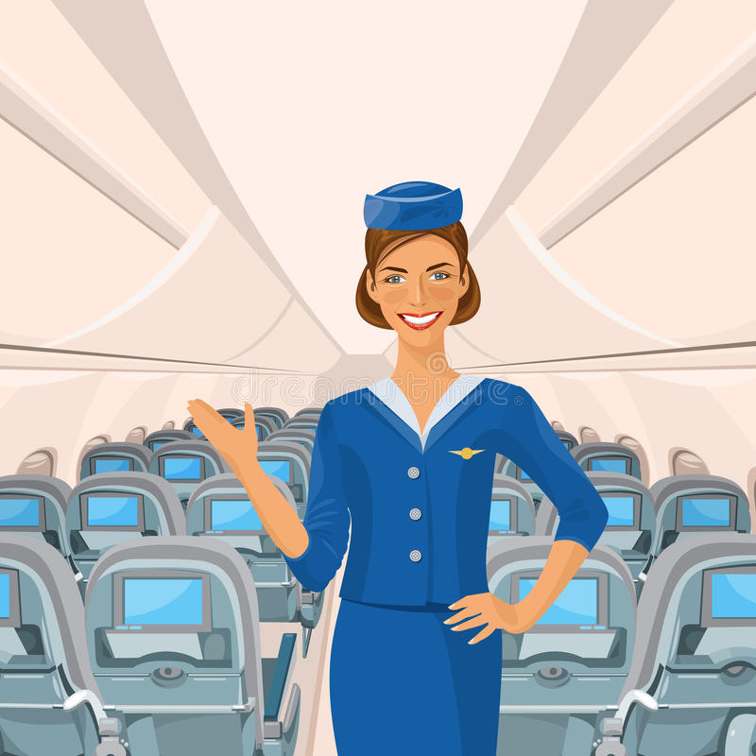
Нахожусь всегда в полете
В белоснежном самолёте.
Пассажирам помогаю,
Прессу, кофе предлагаю
Я воздушная принцесса
И зовусь я …

Slide 6
Он людям помогает,
Часто жизни их спасает.
Если вдруг беда случится,
Он к больным на скорой мчится.

Slide 7
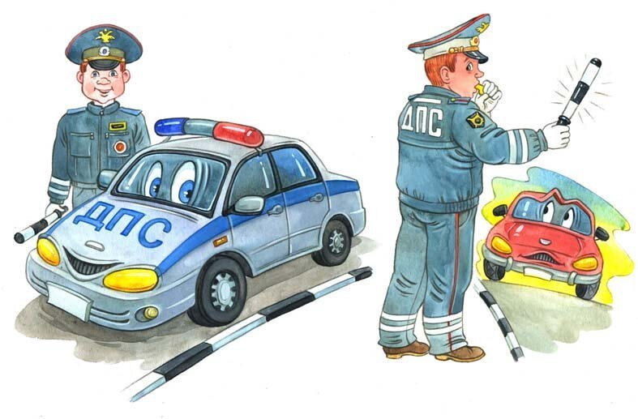
Кто внимательно, в дозоре, Наблюдая за движеньем - В снег и дождь, В жару и холод, Выявляет нарушенья? Кто обычно терпеливо Протоколы составляет, Если правила водитель, На дороге нарушает? …

Slide 8
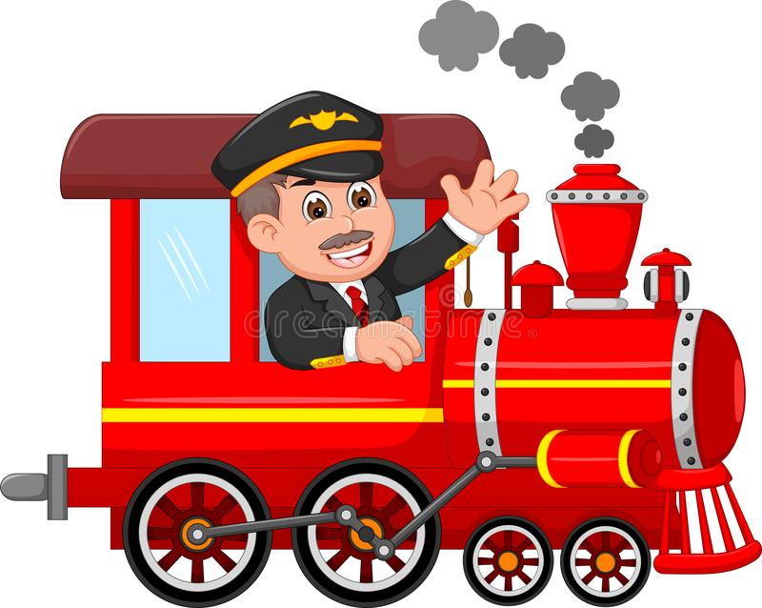
Состав готов, звучит гудок, Поехал поезд на восток. Мелькают шпалы и столбы, Березки, ели и дубы. И папа мой ведет состав, Совсем за сутки не устав.

Slide 9
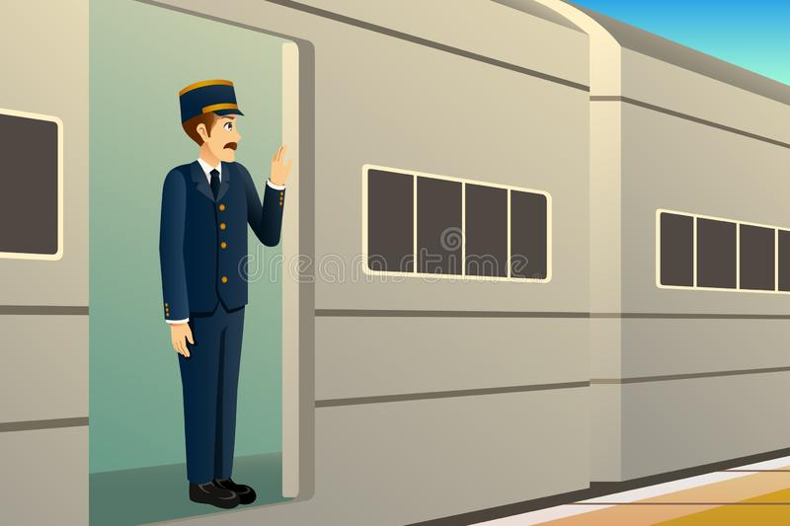
Пассажиров он встречает Их билеты проверяет, Говорит, куда пройти, Чаем потчует в пути.

Slide 10
Он водил вокруг Земли И суда, и корабли, Повидал он много стран, Мой знакомый …

Slide 11
Он, как рядовой в пехоте,
Служит рядовым в Морфлоте.
Не привык он вешать нос!
Он в тельняшке! Он - ...

Slide 12
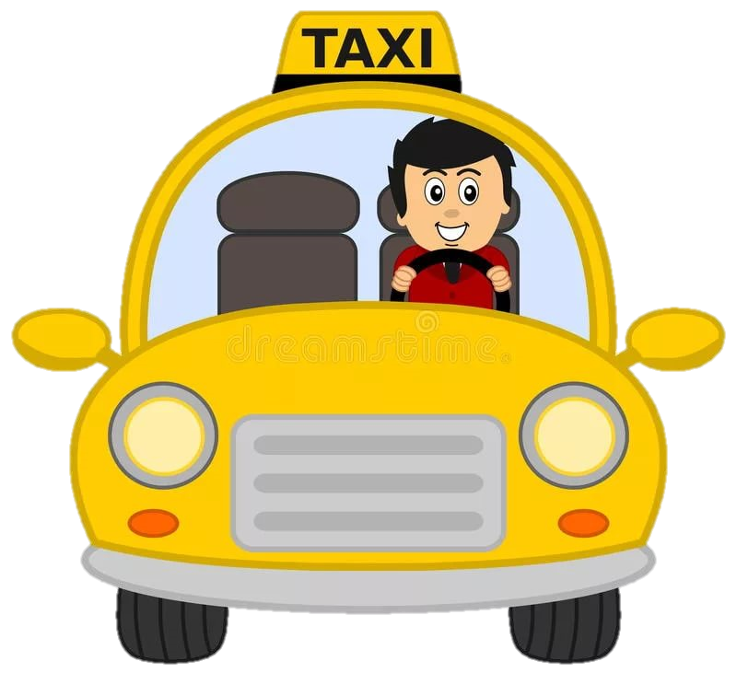
Он к дому клиента, авто подгоняет, и точно по адресу его доставляет.

Slide 13
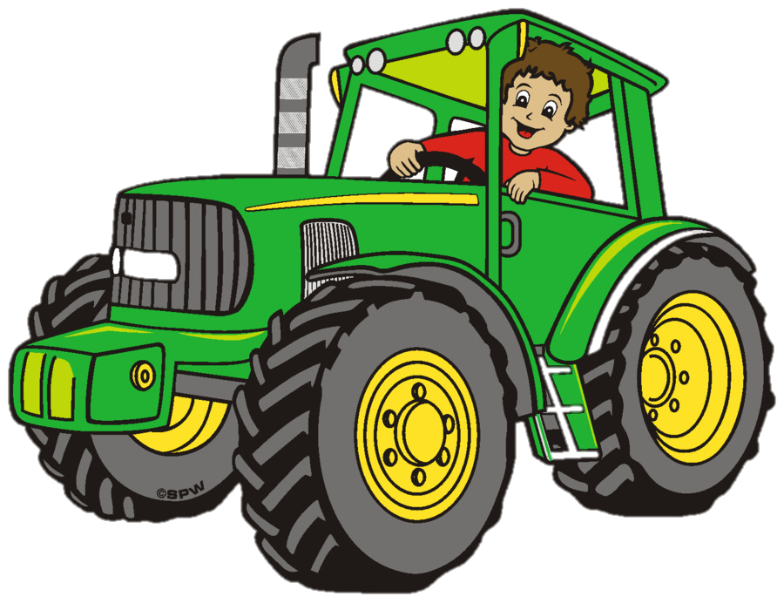
Вспашет поле, ров засыплет, снег с дороге уберёт. Он на технике всесильный, если надо дом снесёт.

Slide 14
У ракеты есть водитель, Невесомости любитель. По-английски: «астронавт», А по-русски …

